Slide 1
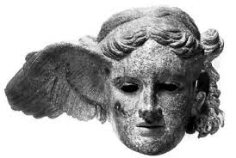
CAS COMPLEXE M. K. G.
Homme de 44 ans coach sportif, marié 2 enfants, ancien commando fussillier
- LCA GENOU GCH 2014 DIDT + ALGODYSTROPHIE (PEU SEVERE, RESOLUTION SPONTANNÉE 10 MOIS ENVIRON)
LCA GENOU GCH 2019 KJ + ALGODYSTROPHIE SCINTI +
FLESSUM 20° FLEXION 90° EVA 7/100 DN4 7/10
HYPOESTHESIUE ALLODYNIE
ECHEC : GABAPENTINE, PREGABALINE LAROXYL DUKOXETHINE, BLOCS PERINERVEUX
08/2020 : VALIDATION stim medullaire DRG : mapping : 2 sondes L3L4
09/2020Phase test + EVA 1/10
Embolie pulmonaire majeure : mise en place filtre cave avant imlantation générateur
TOTALEMENT SOULAGE : REPRISE DE LA KINe
12/2020 MOBILSATION DE LA SONDE L4 AVREC PERTE PARTIELLE DE L’ANTALGIE
01/2021 REPRISE REPOSITIONEMENT DE LA SONDE EVA 1/10
06/2021 : INTERVENTION POUR DEGENRESCENCE GRAISSENSE DES ISCHIO JAMBIERS
--→ mobilisation de la sonde L4

Slide 2
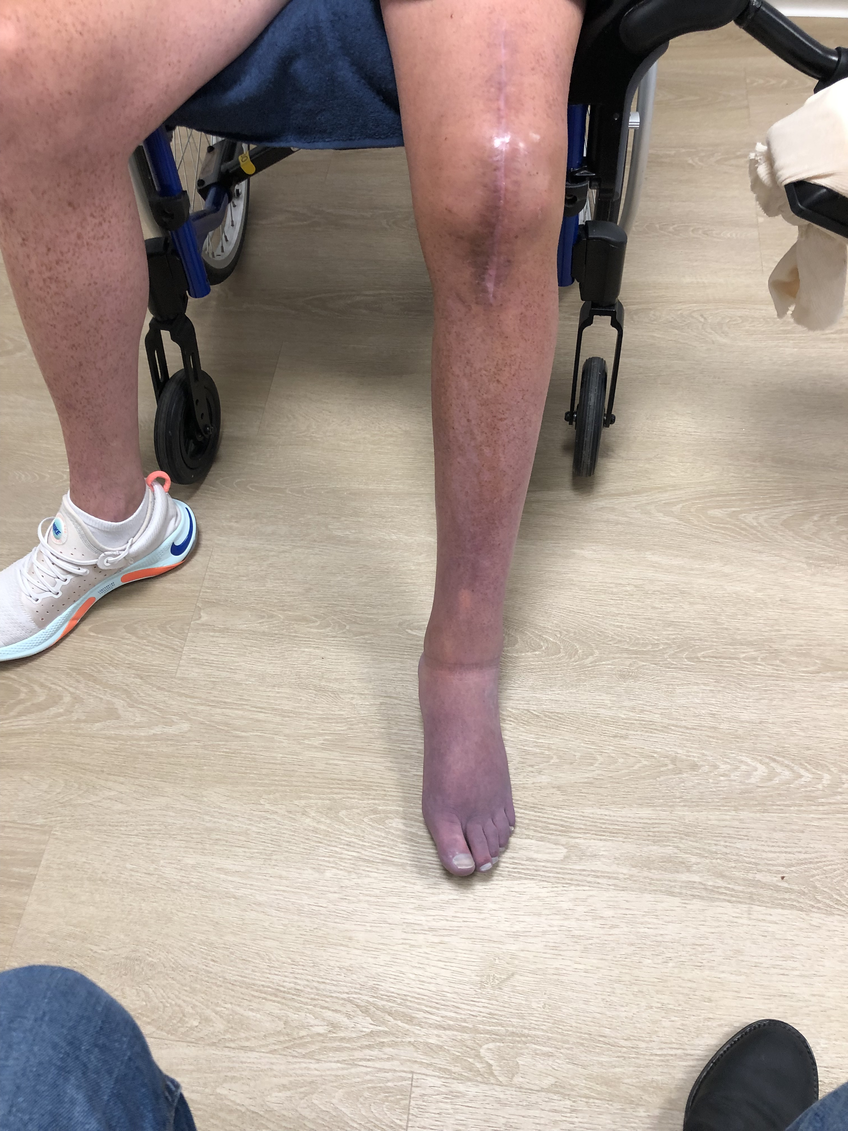
CAS COMPLEXE M. K. G.
Homme de 44 ans coach sportif, marié 2 enfants, ancien commando fussillier

Slide 3
CAS COMPLEXE M. K. G.
Homme de 44 ans coach sportif, marié 2 enfants, ancien commando fussillier
07/2023 ABLATION MATERIEL DRG ET IMLANTATION SCS CONVENTIONNELLE 2 SONDES
10/2021 MOBILISATION DES SONDES / REPRISE REPOSITIONNEMENT
SOULAGEMENT INCOMPLET
ARTROLYSE DU GENOU
EMBOLIE PULMONAIRE SOUS FILTRE CAVE ET NACO
02/2023 CHONDROPATHIE STADE 3 : PTG
DOULEUR INGERABLE 5KT PERINERVEUX RTMS KETAMINE°
EXTENSION DU SDRC AU PIED
PERTE TOTALE DE L ANTALGIE ( STIMULATEUR ok CONTRÔLE RADIO OK°
FAIT DE L4HOSPITALISME SOUHAITE ETRE AMPUTE
CAT : PIT?

